Slide 1
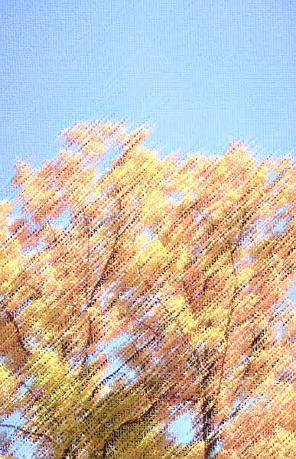
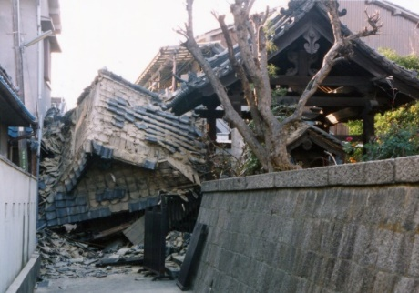
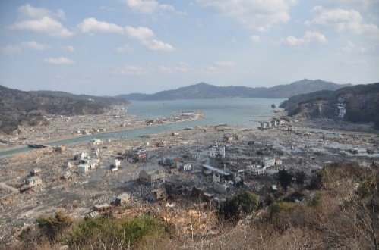
防災対策講座
～過去の災害から学ぶ 命の守り方～
防災・減災につながる備え
みんなで考えましょう!!
巨大地震
大雨・洪水・台風
〔参加無料〕
申込みは不要です。
※ 当日、会場にお越しください。
【実施会場と日時】
1 千里文化センター 2階
9月 5日（金曜） 10時から11時まで
2 庄内コラボ 1階
9月 9日（火曜） 10時30分から11時30分まで
3 地域共生センター 1階
9月10日（水曜）10時30分から11時30分まで
【問合せ先】
豊中市消防局 予防課 ℡06-6846-8449
主催 ： 豊中市消防局
協力 ： 千里文化センター「コラボ」・豊中市立地域共生センター

